Slide 1
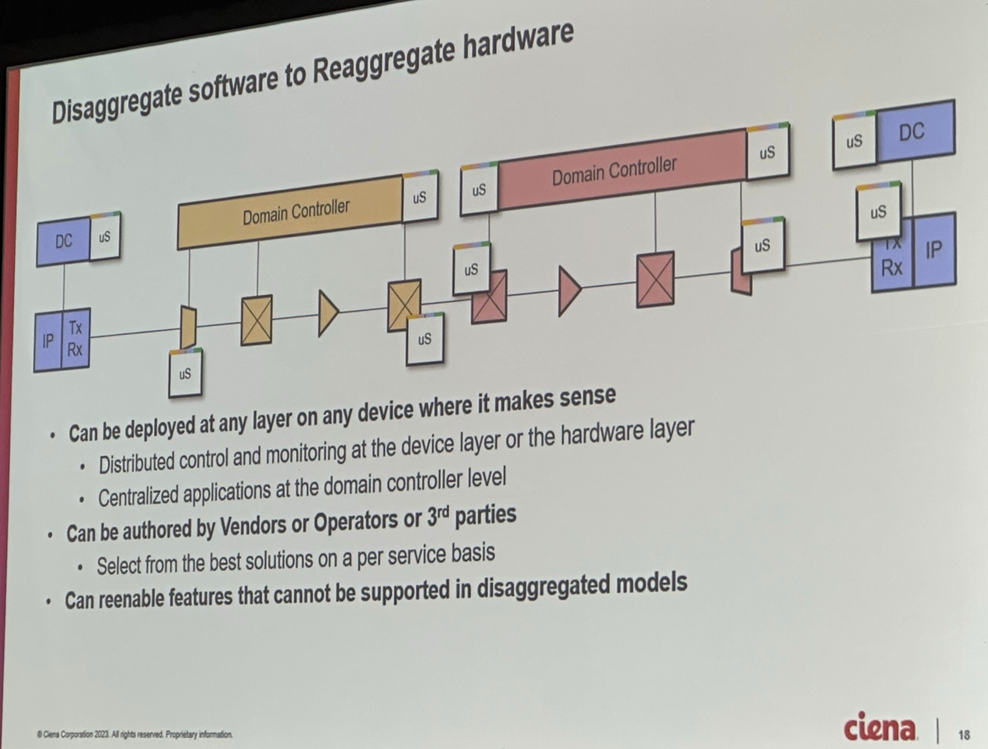
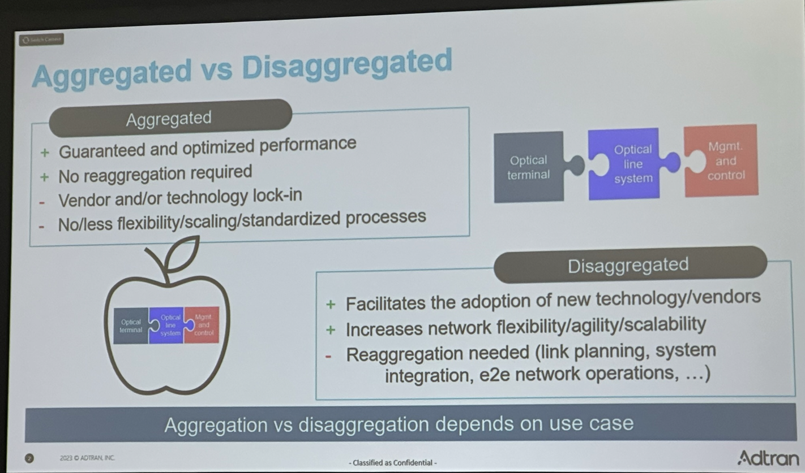
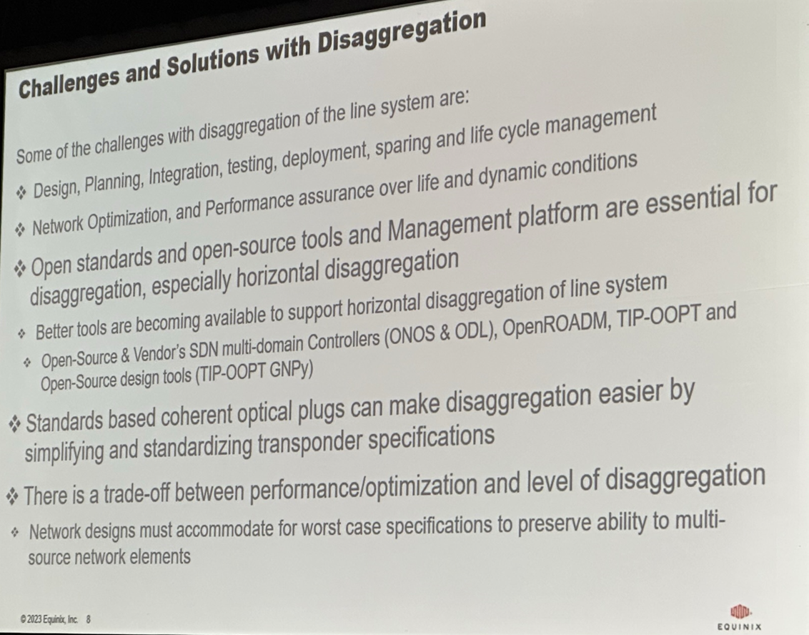
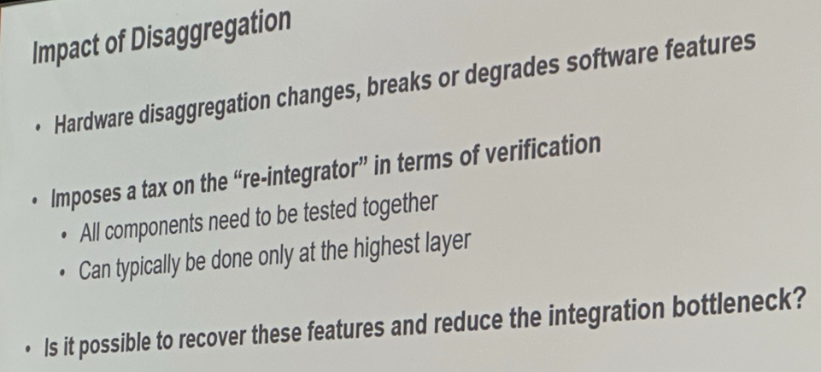
OFC’23对解构白盒方案的集成问题的观点洞察
OFC’23的symposium上，与会厂商和运营商提出了白盒解构方案“最后一公里”的re-aggregation系统集成和运维问题
主要观点：
Re-aggregation是白盒解构方案绕不开的“最后一公里”
成熟的标准（包括事实标准）和开源是实现re-aggregation的关键
解构方案相对于集成方案在功能和性能上没有优势，在集成时需要考虑最差性能的场景
由谁来主导集成方案？- 需要由有运营商背书的新供应商来牵头提供最终整合和测试方案。如果由现有设备商提供整合方案可能存在conflict of interest
基于解构的集成方案供应商需要负责对接所有白盒设备商，其运维能力尚未得到验证

Slide 2
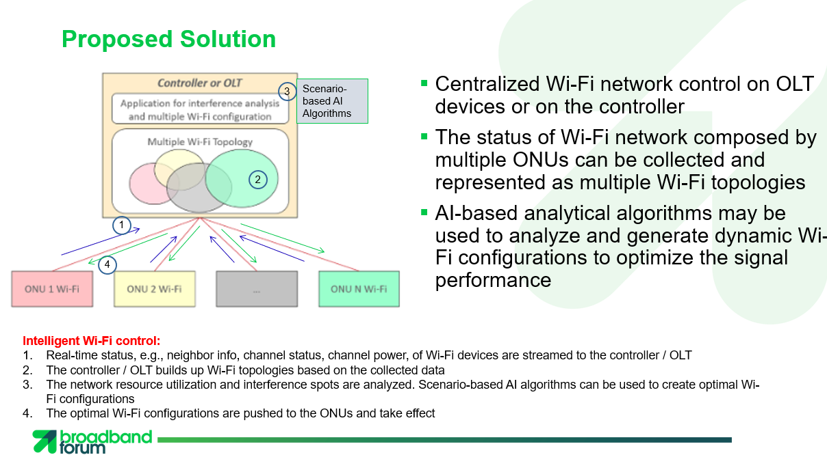
BBF 2023Q2参会议题 – AIM Use Case: Intelligent Wifi Control
参会目的
重回BBF标准，推动接入北向接口标准和产品实现对标 (SDN/NFV工作组）
推动接入设备智能化能力，设备侧支持AI/ML能力和接入协议（OMCI， telemetry监控）扩展
通过设备智能化和聚焦北向接口能力，阻滞接入网白盒标准
Q2议题
接入网存量和拓扑建模 (WT411i2, WT454i2)
北向业务建模 (WT411i2, WT454i2)
智能Wifi控制 (AIM WT436i2)
AIM提案：FTTR场景下的wifi信号干扰智能定位和优化
主要诉求是通过这个提案达到在AIM架构中支持设备智能化能力，AI和相关协议能力可以部署在设备侧并支持控制器集中式管控
现场对智能Wifi的use case对AI的诉求无异议，同时友商N对设备保留AI在现场发声支持，同意设备的智能化能力，议案交流基本达成目的
Next step: 线下继续沟通，设备智能化纳入AIM框架
部分参会人员对wifi配置的控制权归属由疑义，认为应follow BUS (broadband user service）的定义由CloudCO控制器进行配置下发，需跟进沟通

